Slide 1
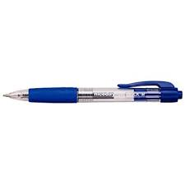
T00B-Ga
ATIVIDADE
JOGO DA ESFEROGRÁFICA
Descobrir todos os princípios LEAN

Slide 2
INTRODUÇÃO
O objetivo é colocar no mercado esta esferográfica de grande qualidade. Há muita competição na indústria das esferográficas. O cliente é o rei. A empresa fará sempre o melhor para ir ao encontro dos desejos dos clientes Têm 10 minutos de preparação, no qual irão começar a pensar sobre melhorias. Depois poderão eliminar desperdícios e experimentar (como lidas com a situação, etc.) Cada dia de trabalho tem a duração de 4 minutos. Haverá um mínimo de 2 e um máximo de 3 dias de produção.

Slide 3
INTRODUÇÃO (continuação)
As várias atividades estão registadas em lições ponto a ponto. Atendendo à natureza do trabalho, não é possível um trabalhador fazer uma esferográfica completa. O cliente quer 28 esferográficas por dia. Os indicadores chave (KPI) são avaliados no final de cada dia de produção: - Tempo de produção de uma esferográfica - Número de esferográficas entregues com sucesso - Número de esferográficas incorretas - Número de esferográficas semi-acabadas em processo - Tempo de processo por cada parte da esferográficas Durante o tempo de preparação da segunda e terceira rondas, todos podem renovar ou reduzir o desperdício (e alterar o local das estações).

Slide 4






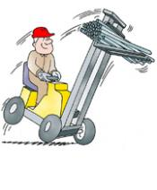

FÁBRICA DE ESFEROGRÁFICAS

Slide 5







PLANO DO CHÃO DE FÁBRCA
ARMAZÉM
OPL Nº 8 OPL Nº 3 OPL Nº 5 OPL Nº 7
OPL Nº 2
OPL Nº 7
OPL Nº 1
OPL Nº 4
OPL Nº 6
OPL Nº 9

Slide 6
LIÇÃO PONTO A PONTO NÚMERO 1 ATIVIDADE: CLIENTE
Descrição: Como cliente você pretende incluir este produto nas suas escolhas. Você não gosta de desapontar os seus clientes, por isso a qualidade e a entrega atempada são importantes para si. Espera receber 28 esferográficas por dia.

Slide 7
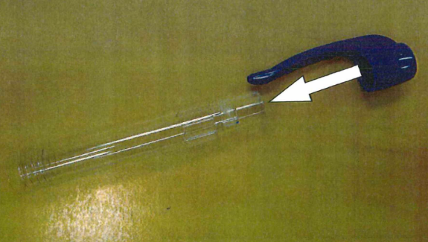
LIÇÃO PONTO A PONTO NÚMERO 2 ATIVIDADE: APLICAR O CLIPE DE BOLSO NA ESFEROGRÁFICA
DESCRIÇÃO: É especializado em aplicar o clip de bolso na esferográfica. Siga a instrução visual.

Slide 8
LIÇÃO PONTO A PONTO NÚMERO 3 ATIVIDADE: MONTAR O MECANISMO DE BOTÃO DA ESFEROGRÁFICA
DESCRIÇÃO: É especializado em montar o mecanismo de botão da esferográfica. Siga a instrução visual.

Slide 9
LIÇÃO PONTO A PONTO NÚMERO 4 ATIVIDADE: COLOCAR O CARTUCHO DE TINTA E A MOLA
DESCRIÇÃO: É especializado em colocar o cartucho de tinta e a mola. Siga a instrução visual.

Slide 10
LIÇÃO PONTO A PONTO NÚMERO 5 ATIVIDADE: MONTAR A TAMPA DE ROSCA
DESCRIÇÃO: É especializado em montar a tampa de rosca. Siga a instrução visual.

Slide 11

LIÇÃO PONTO A PONTO NÚMERO 6 ATIVIDADE: CONTROLO DE QUALIDADE DA ESFEROGRÁFICA S
DESCRIÇÃO: A esferográfica deve atender a dois requisitos de qualidade: - escrever pelo menos 10 cm - o mecanismo do botão de pressão deve funcionar corretamente 1x Você regista o número de esferográficas conformes e rejeitadas.

Slide 12

LIÇÃO PONTO A PONTO NÚMERO 7 ATIVIDADE: TRANSPORTE
DESCRIÇÃO: Você é condutor de empilhador muito rápido e qualificado. É especializado no transporte de esferográficas de forma rápida e segura. O transporte consiste em: - Matérias-primas da loja para os trabalhadores da produção - Produtos semi-acabados entre as etapas do processo - Esferográficas para o cliente Por fim, você transporta as esferográficas rejeitadas do inspetor de qualidade para o primeiro passo - o clipe de bolso. Atenção!! Você usa paletes de transporte personalizadas para transportar 4 esferográficas de cada vez, internamente (para os trabalhadores da produção) e externamente (para o cliente).

Slide 13
LIÇÃO PONTO A PONTO NÚMERO 8 ATIVIDADE: MONITORIZAÇÃO E MEDIÇÃO DO PROCESSO
diretor
responsável do processo
clipe
controlo de qualidade
transporte
botão
cartucho e mola
tampa de rosca
Ver do outro lado

Slide 14
DESCRIÇÃO: Como responsável do processo, você é responsável pelo fornecimento correto de informações ao conselho de administração. Também controla o processo se o diretor não estiver presente. O diretor gostaria de ter uma visão de vários indicadores de desempenho no final dos dias úteis: 1) Número de produtos conformes e rejeitados. 2) Duração total (= lead time) do primeiro produto ok. 3) Duração de cada atividade na produção da esferográfica (= tempo de processo) Registe essas informações num papel A4 e entregue-as ao diretor no final do dia útil.

Slide 15
LIÇÃO PONTO A PONTO NÚMERO 9 ATIVIDADE: DIRETOR/LIDER DO JOGO
Como diretor, você promove este novo produto: A esferográfica. Faz visitas a potenciais clientes e mantém um bom contacto com os clientes atuais. Investe neles e visita-os regularmente. O responsável do processo assume os seus deveres. Você solicita feedback no final do dia útil. Você incentiva a melhoria contínua entre todos os trabalhadores. Eles têm disponibilidade para implementar melhorias (= tempo de preparação). Ver do outro lado

Slide 16
LIÇÃO PONTO A PONTO NÚMERO 9 ATIVIDADE: DIRETOR/LIDER DO JOGO
Após cada dia útil, o líder do jogo discutirá os resultados. Os principais indicadores de desempenho (KPI): - Tempo de produção da 1ª esferográfica ok - Número de esferográficas fornecidas ao cliente - Número de esferográficas rejeitadas - Número de produtos semi-acabados no processo - Tempo de processo por cada parte da esferográfica - Satisfação do cliente (em número) - Satisfação do pessoal (em número)

